Slide 1
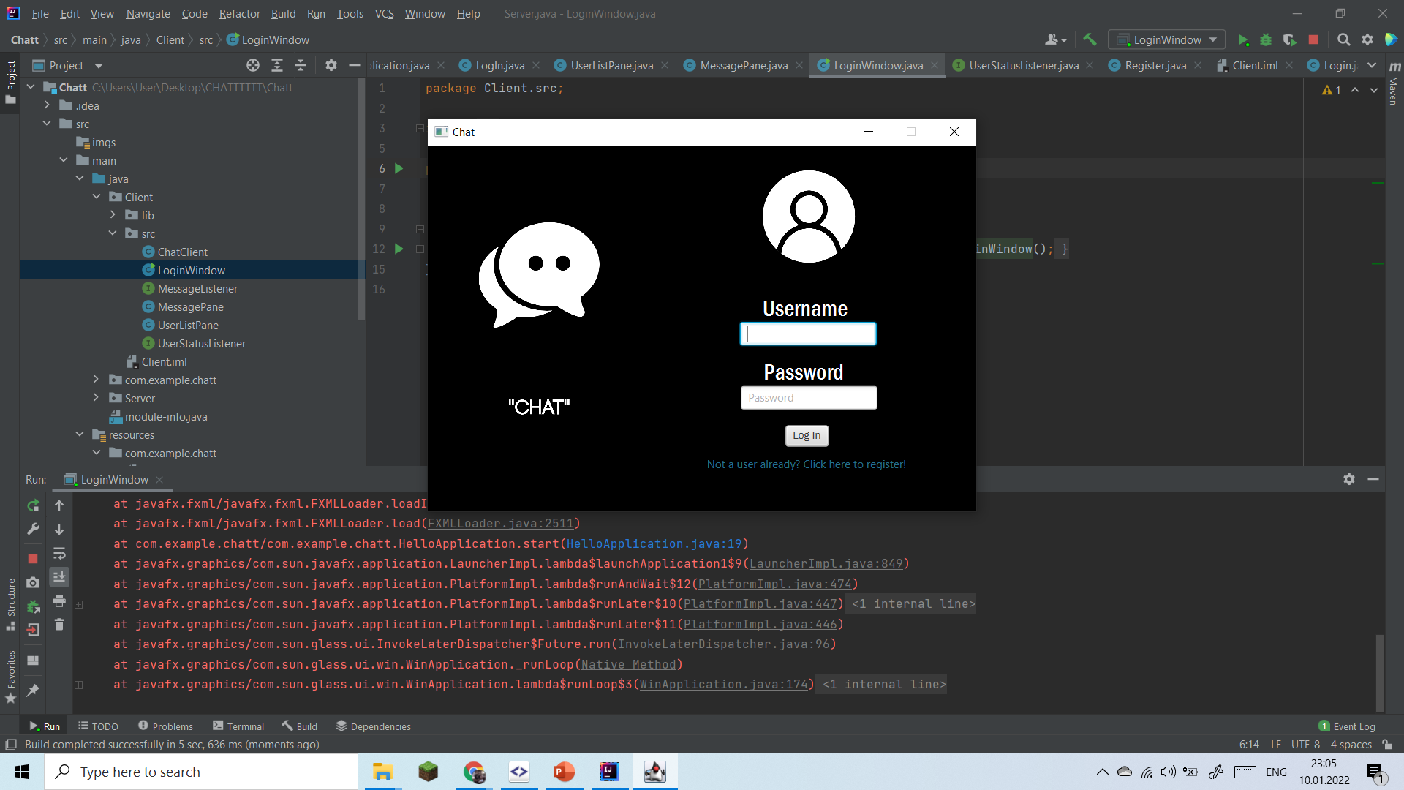
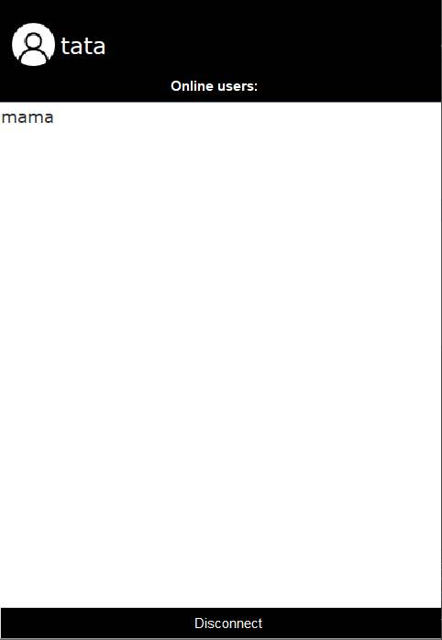
APLICATIE DE CHAT
ALBAN BOGDAN-VALENTIN
BOTEJARU STEFAN ANDREI
GRUPA 10LF301

Slide 2
Descriere
Am realizat o aplicatie de chatting, care se bazeaza pe o conexiune de tip client – server, aplicatia are fereastra de inregistrare si de logare care sunt conectate la o baza de date (PostgreSQL).
Dupa o logare cu succes, utilizatorul poate trimite mesaje celorlalti utilizatori conectati in timp real.
Partea grafica este realizata cu ajutorul JavaFX si Swing.

Slide 3
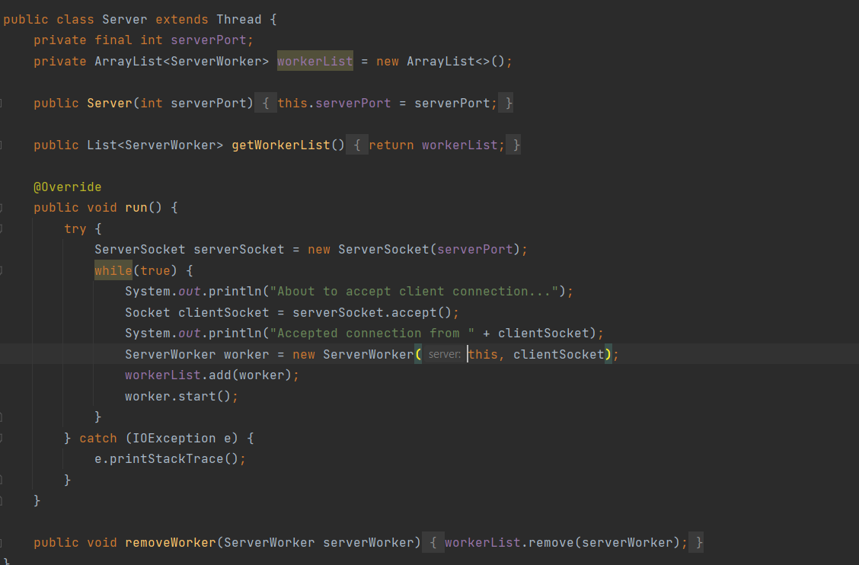
Partea de server
Pentru server, ne am creat o clasa Server care deriva din Thread si care la randul ei se foloseste de ServerWorker pentru a procesa cereri din partea client.

Slide 4
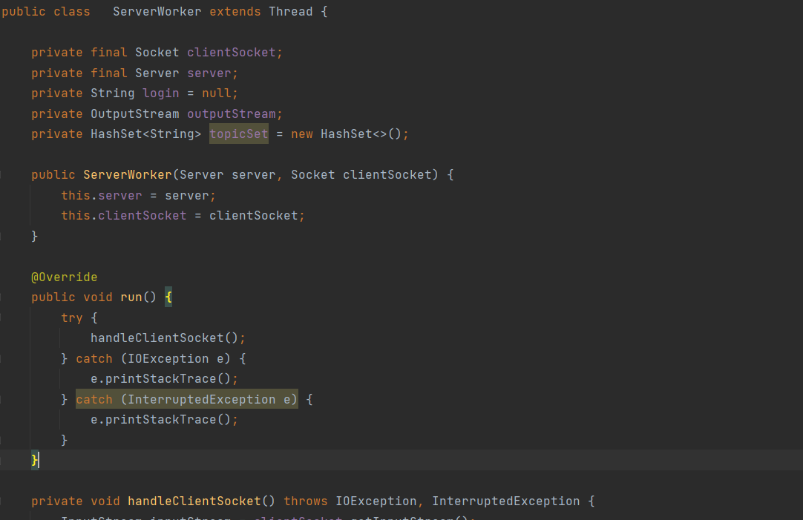
Partea de server
Ne folosim de o clasa ServerWorker care se ocupa cu cererile primite din partea clientului pe baza de tokeni.

Slide 5
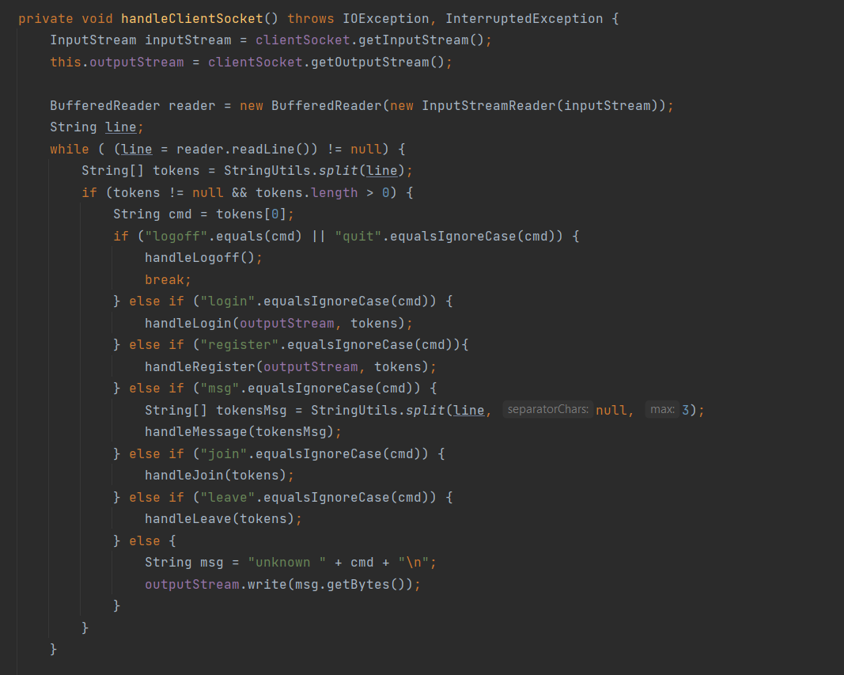
Partea de server
Pentru fiecare cerere trimisa prin tokeni, ServerWorker “lucreaza” pentru a
materializa cererea clientului.

Slide 6
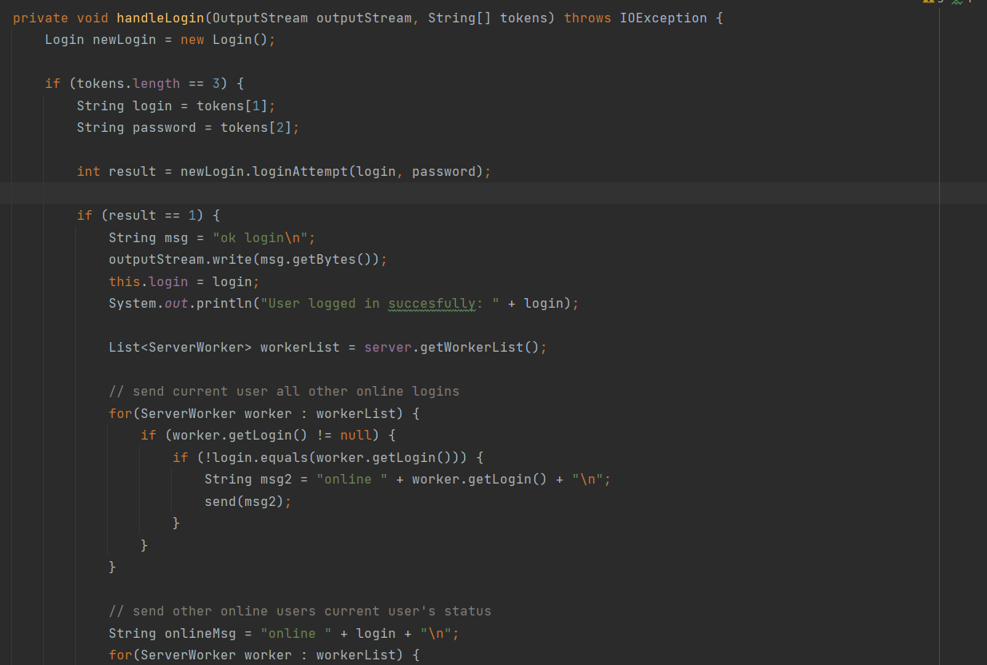
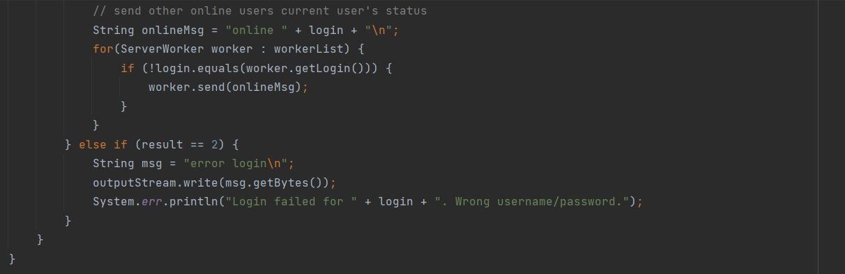
Partea de server
Conectarea unui client:

Slide 7
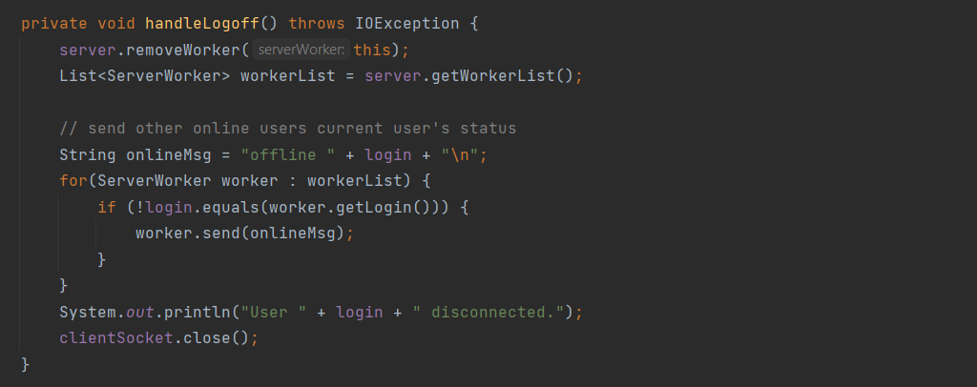
Partea de server
Deconectarea unui client:

Slide 8
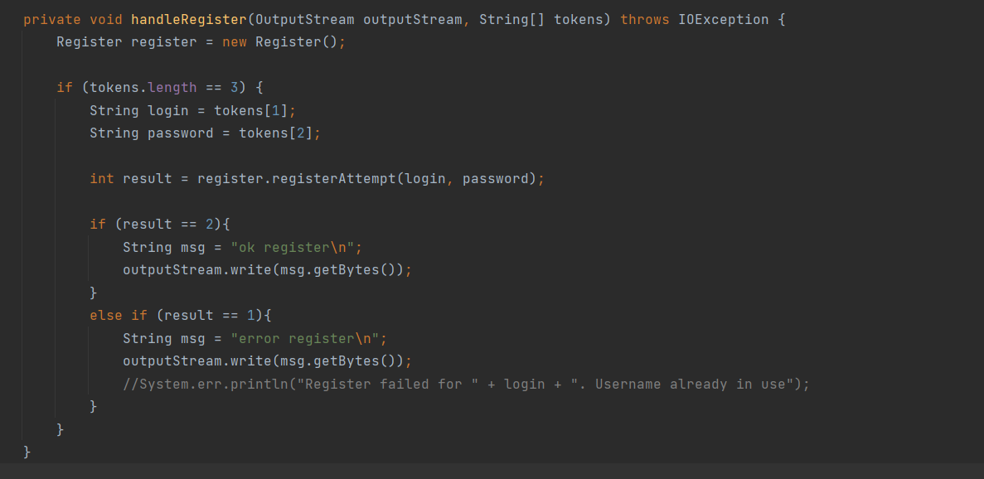
Partea de server
Inregistrarea unui nou client:

Slide 9
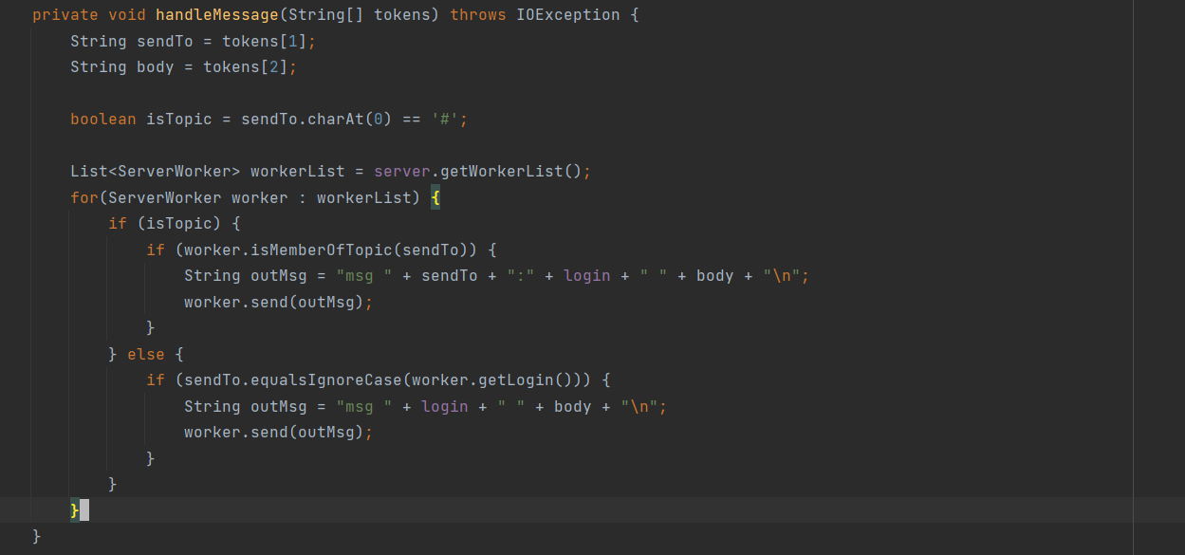
Partea de server
Trimiterea de mesaje:

Slide 10
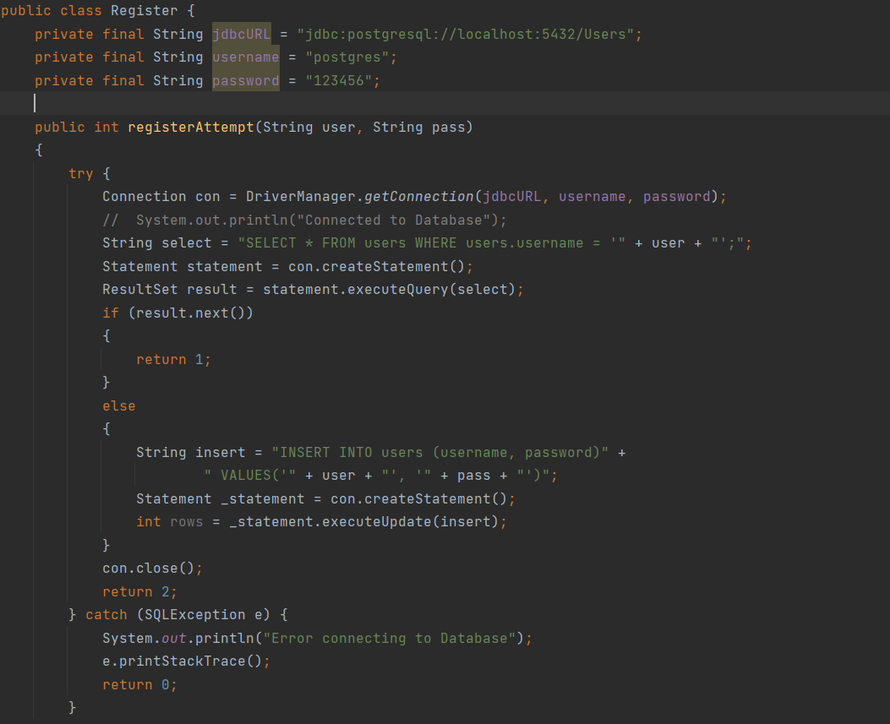
Partea de server
Dupa cum aminteam, pentru inregistrare si logare, aplicatia se conecteaza la baza de date si, folosind query-uri, primeste informatiile necesare:
Pentru inregistrare:

Slide 11
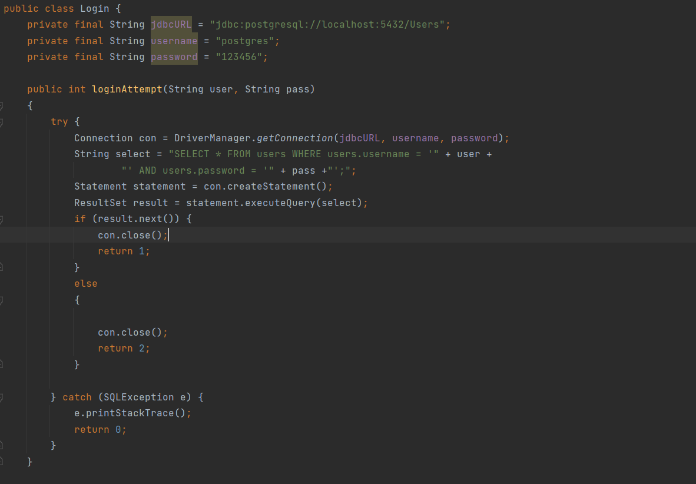
Partea de server
Pentru conectare:

Slide 12
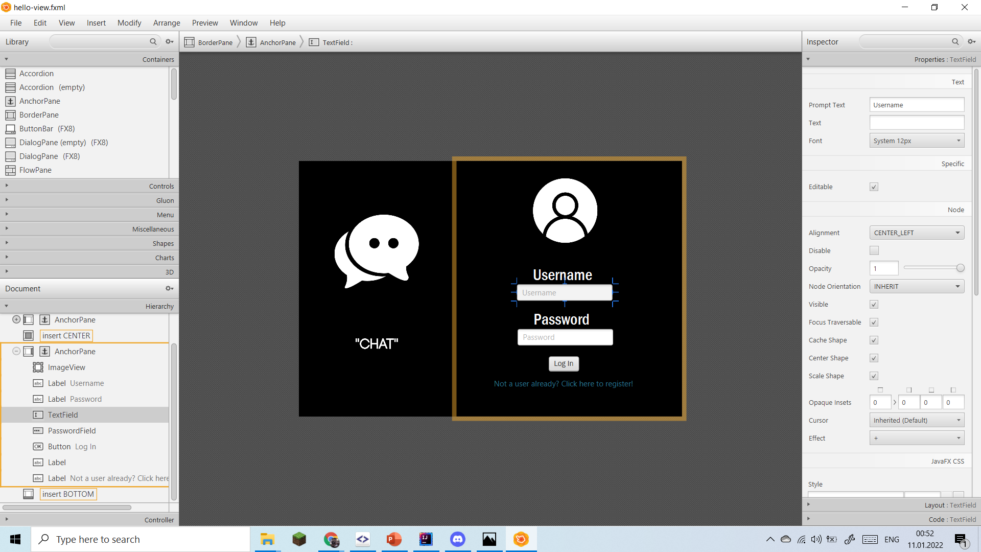
Partea de client
In partea de client am lucrat pe cat cu JavaFX pe atat si cu Swing. JavaFX se foloseste de fisiere .fxml care pot fi usor editate in diferite programe, in cazul nostru, am folosit SceneBuilder:

Slide 13
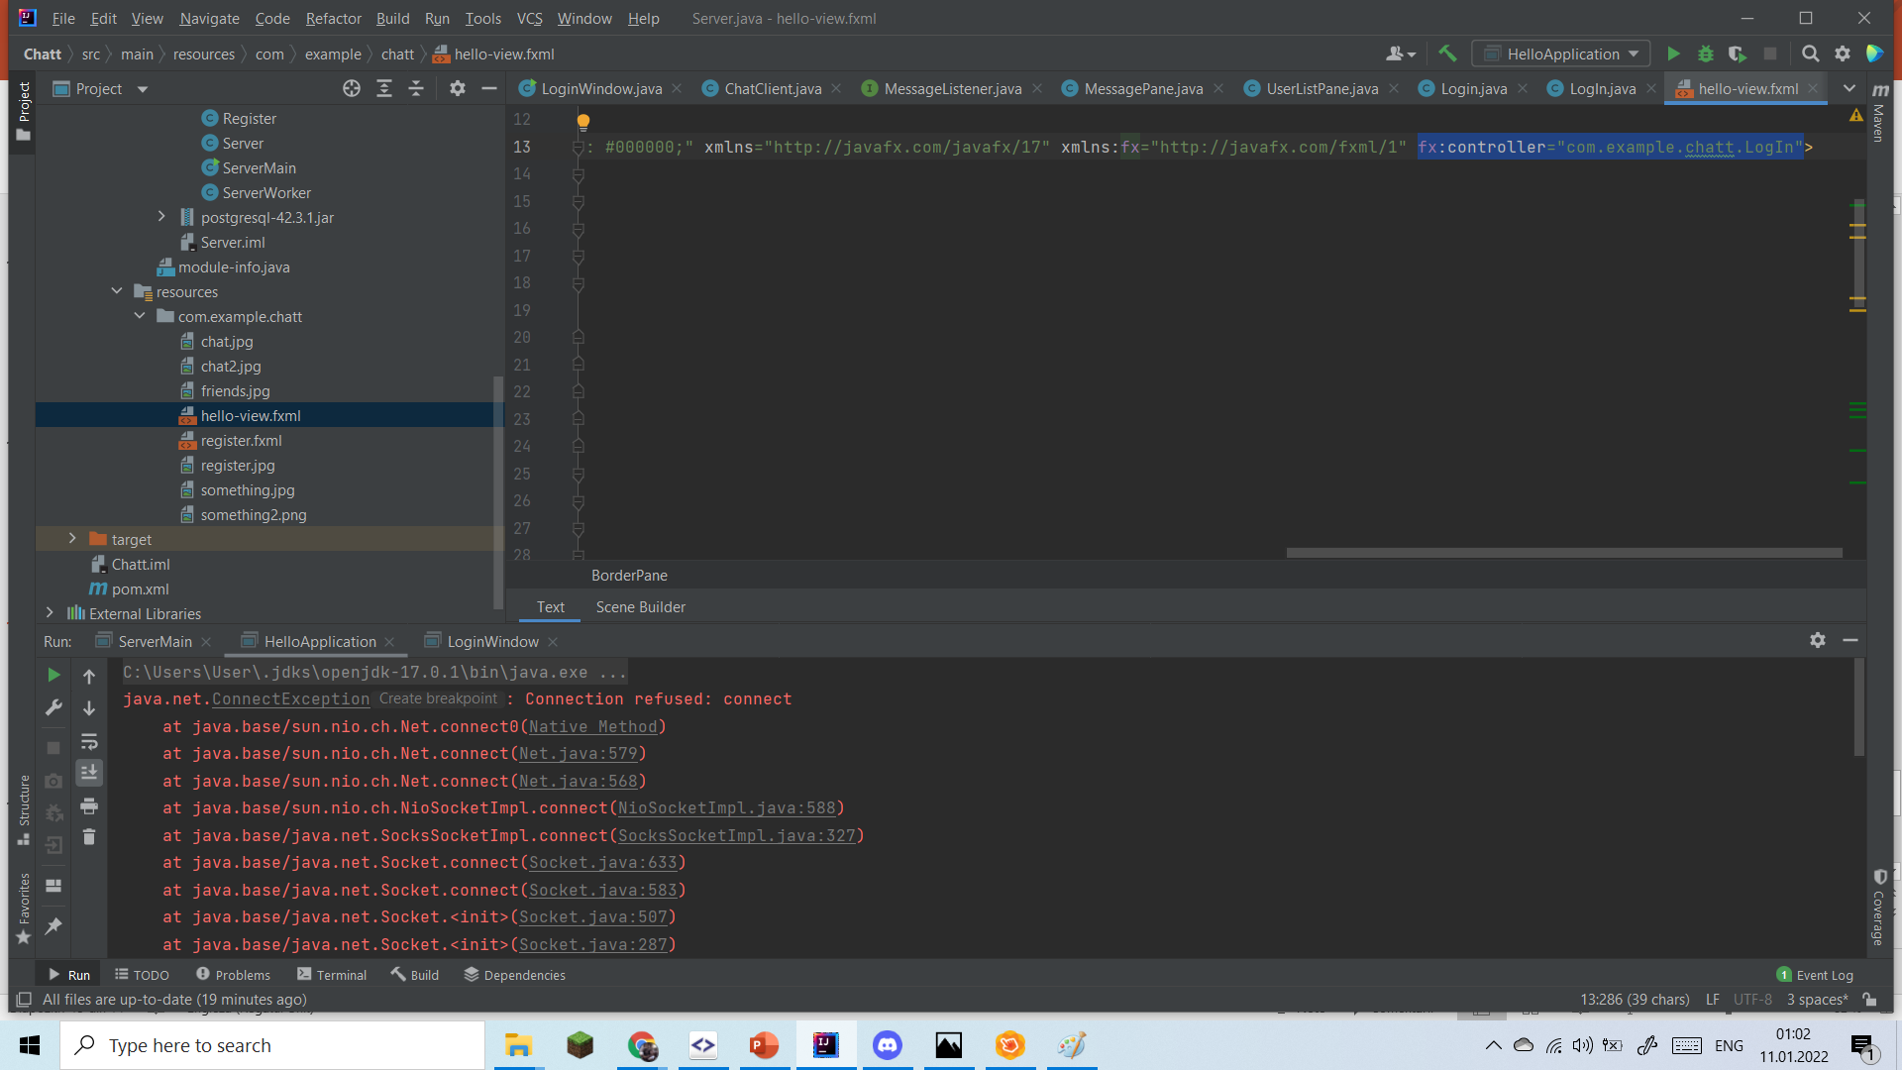
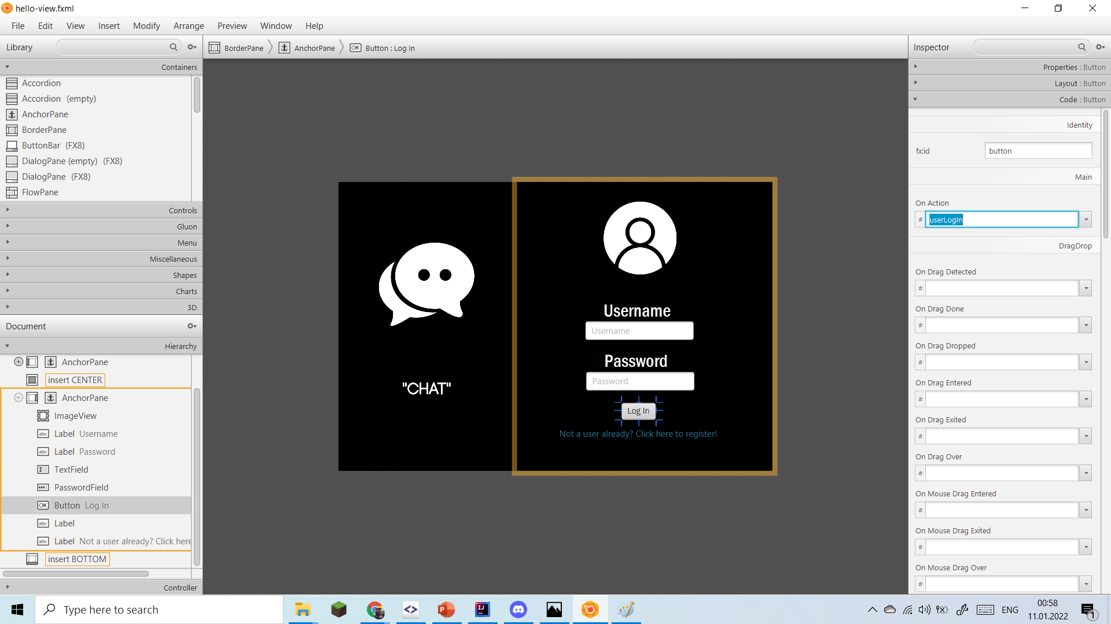
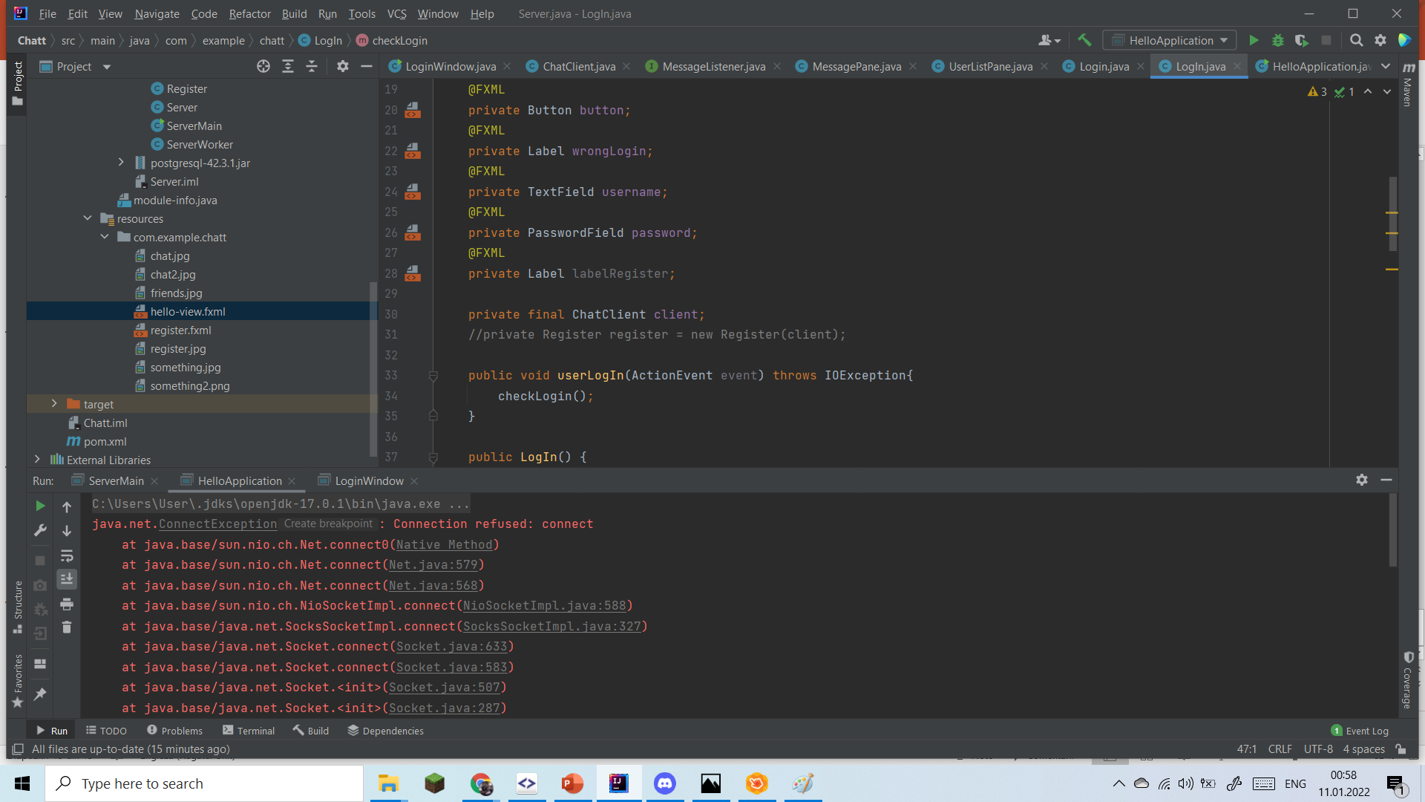
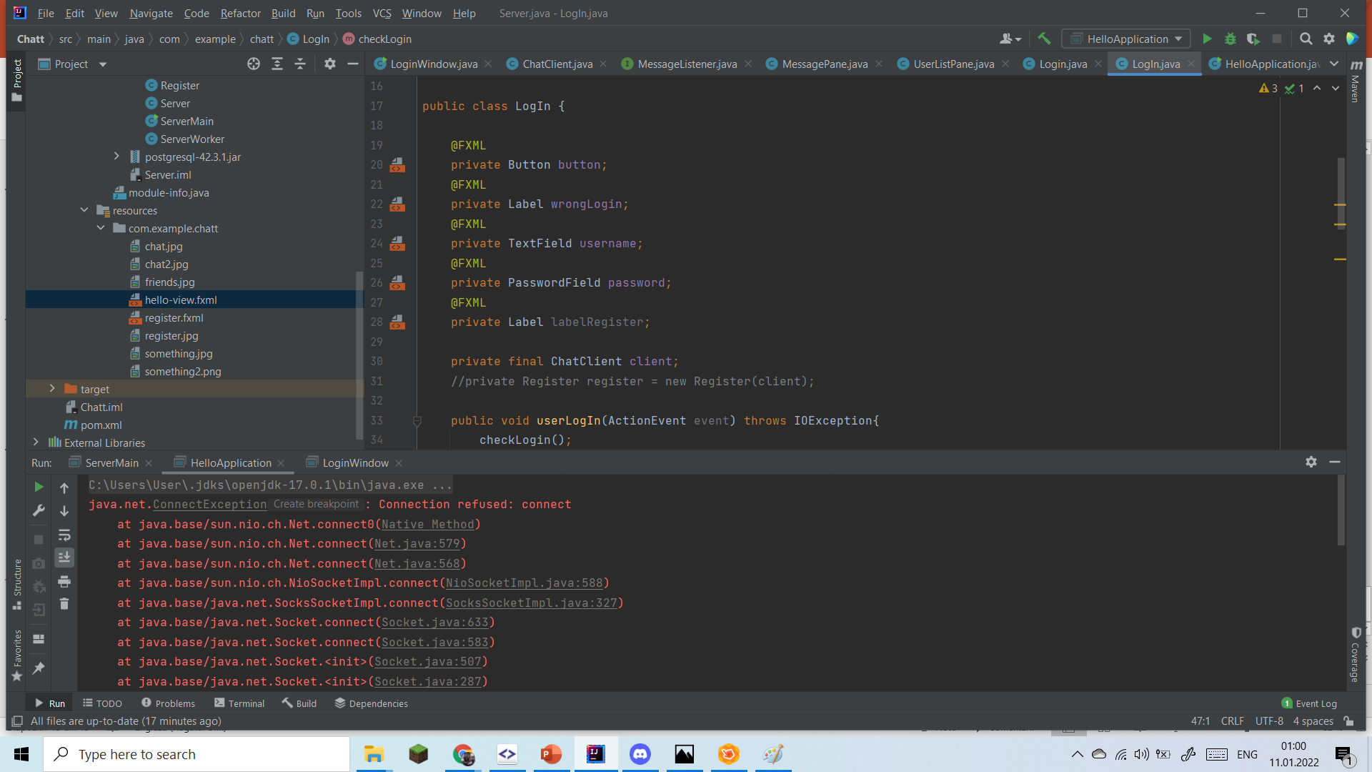
Partea de client
In JavaFX putem defini elementele (butoane, casute de introdus text etc.) pentru a le putea utiliza ulterior in cod. De asemenea trebuie sa setam pentru butoane o actiune reprezentata de o procedura / functie din cod si o clasa corespunzatoare unei scene:

Slide 14
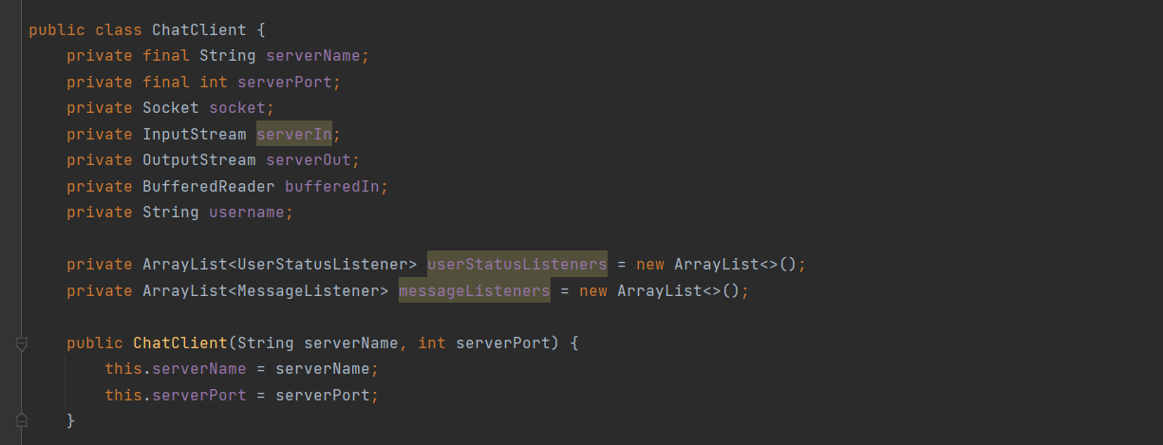
Partea de client
Ne folosim de o clasa ChatClient care va transforma cererile utilizatorului in tokeni pe care serverul ii va folosi:

Slide 15
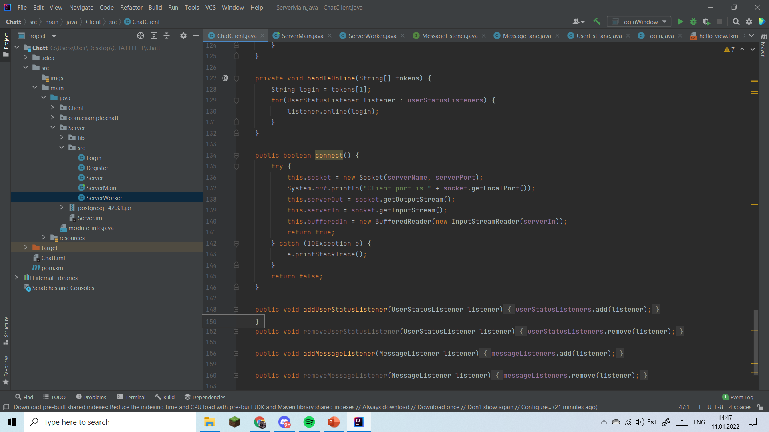
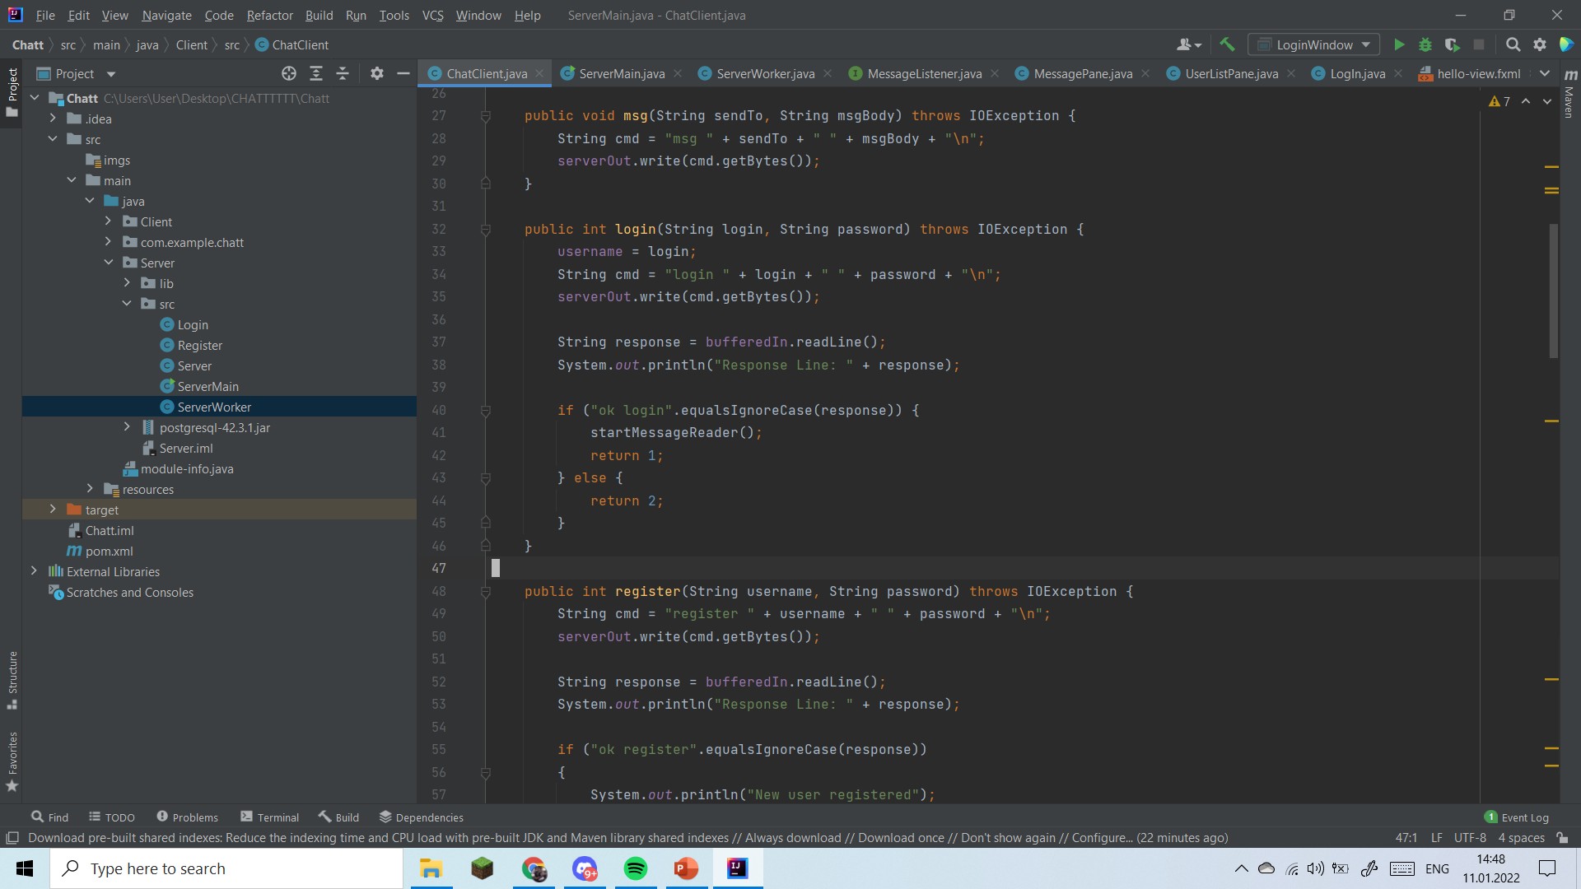
Partea de client
Aceasta se ocupa de:
Conectarea la server:
Logare user:

Slide 16
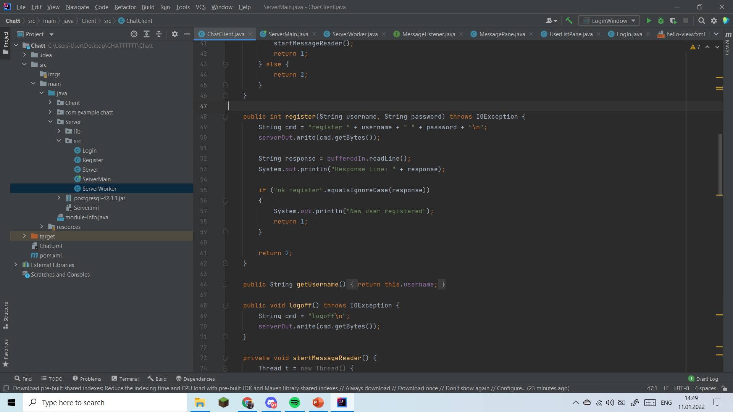
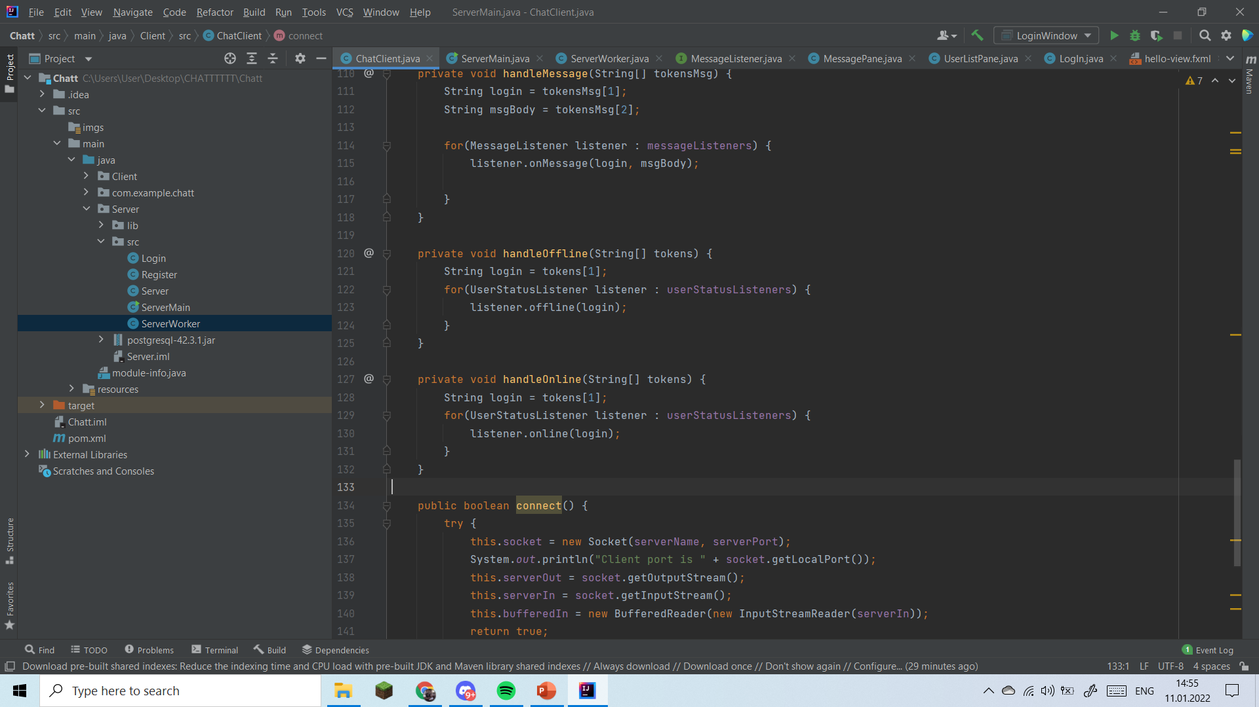
Partea de client
Inregistrare user:
Online/offline:

Slide 17
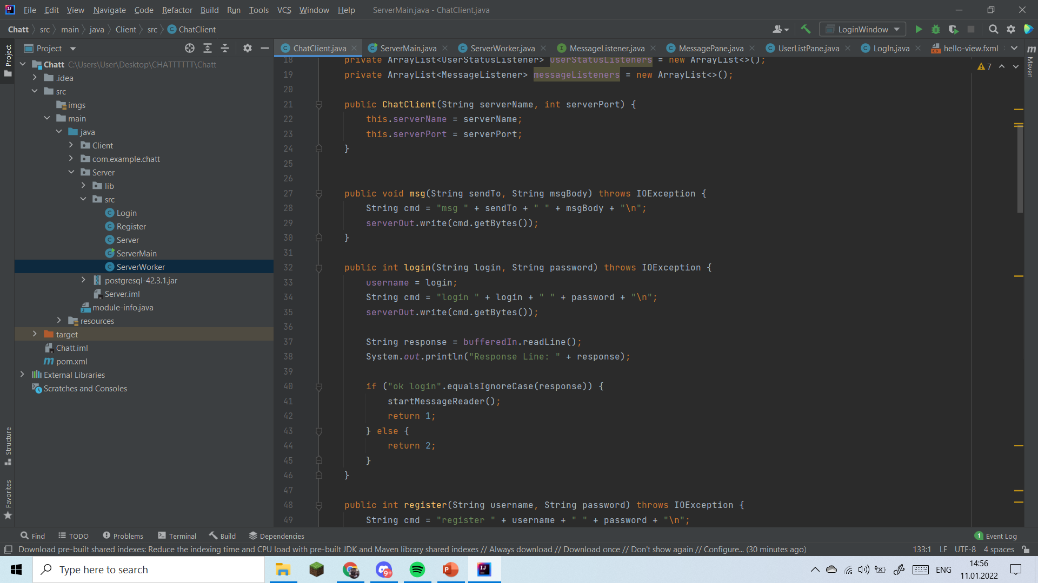
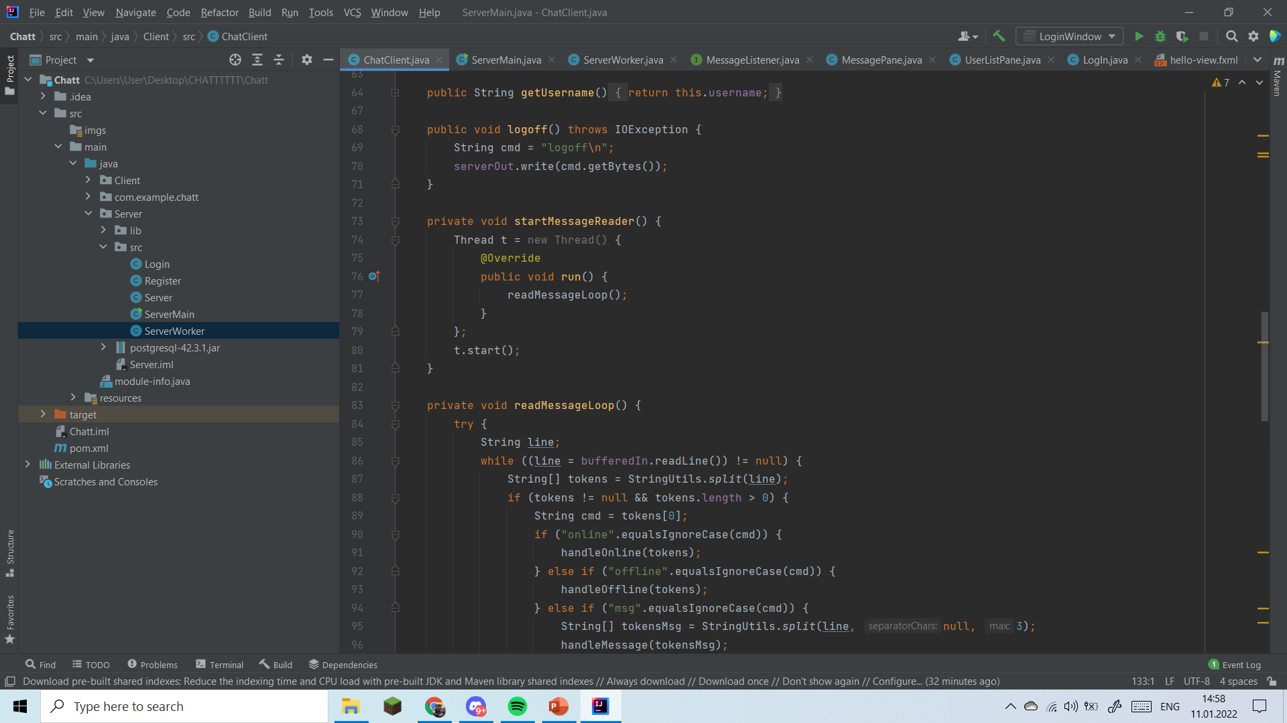
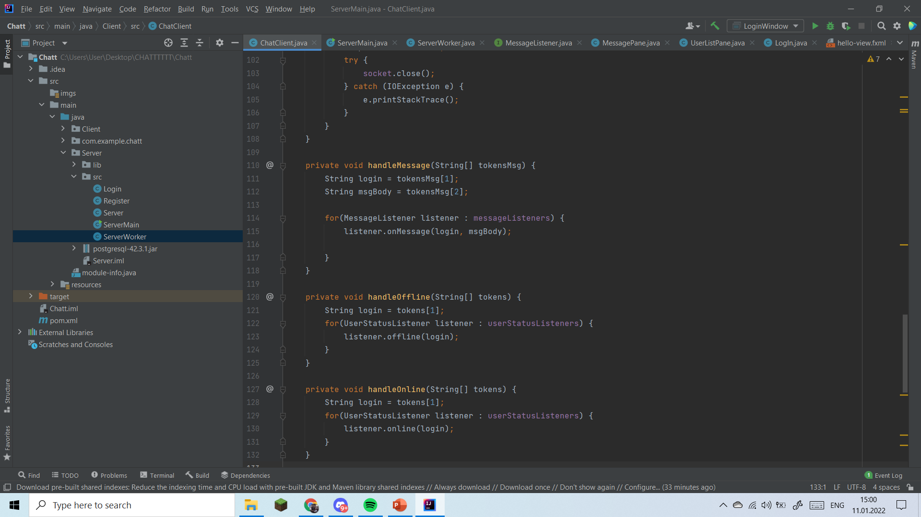
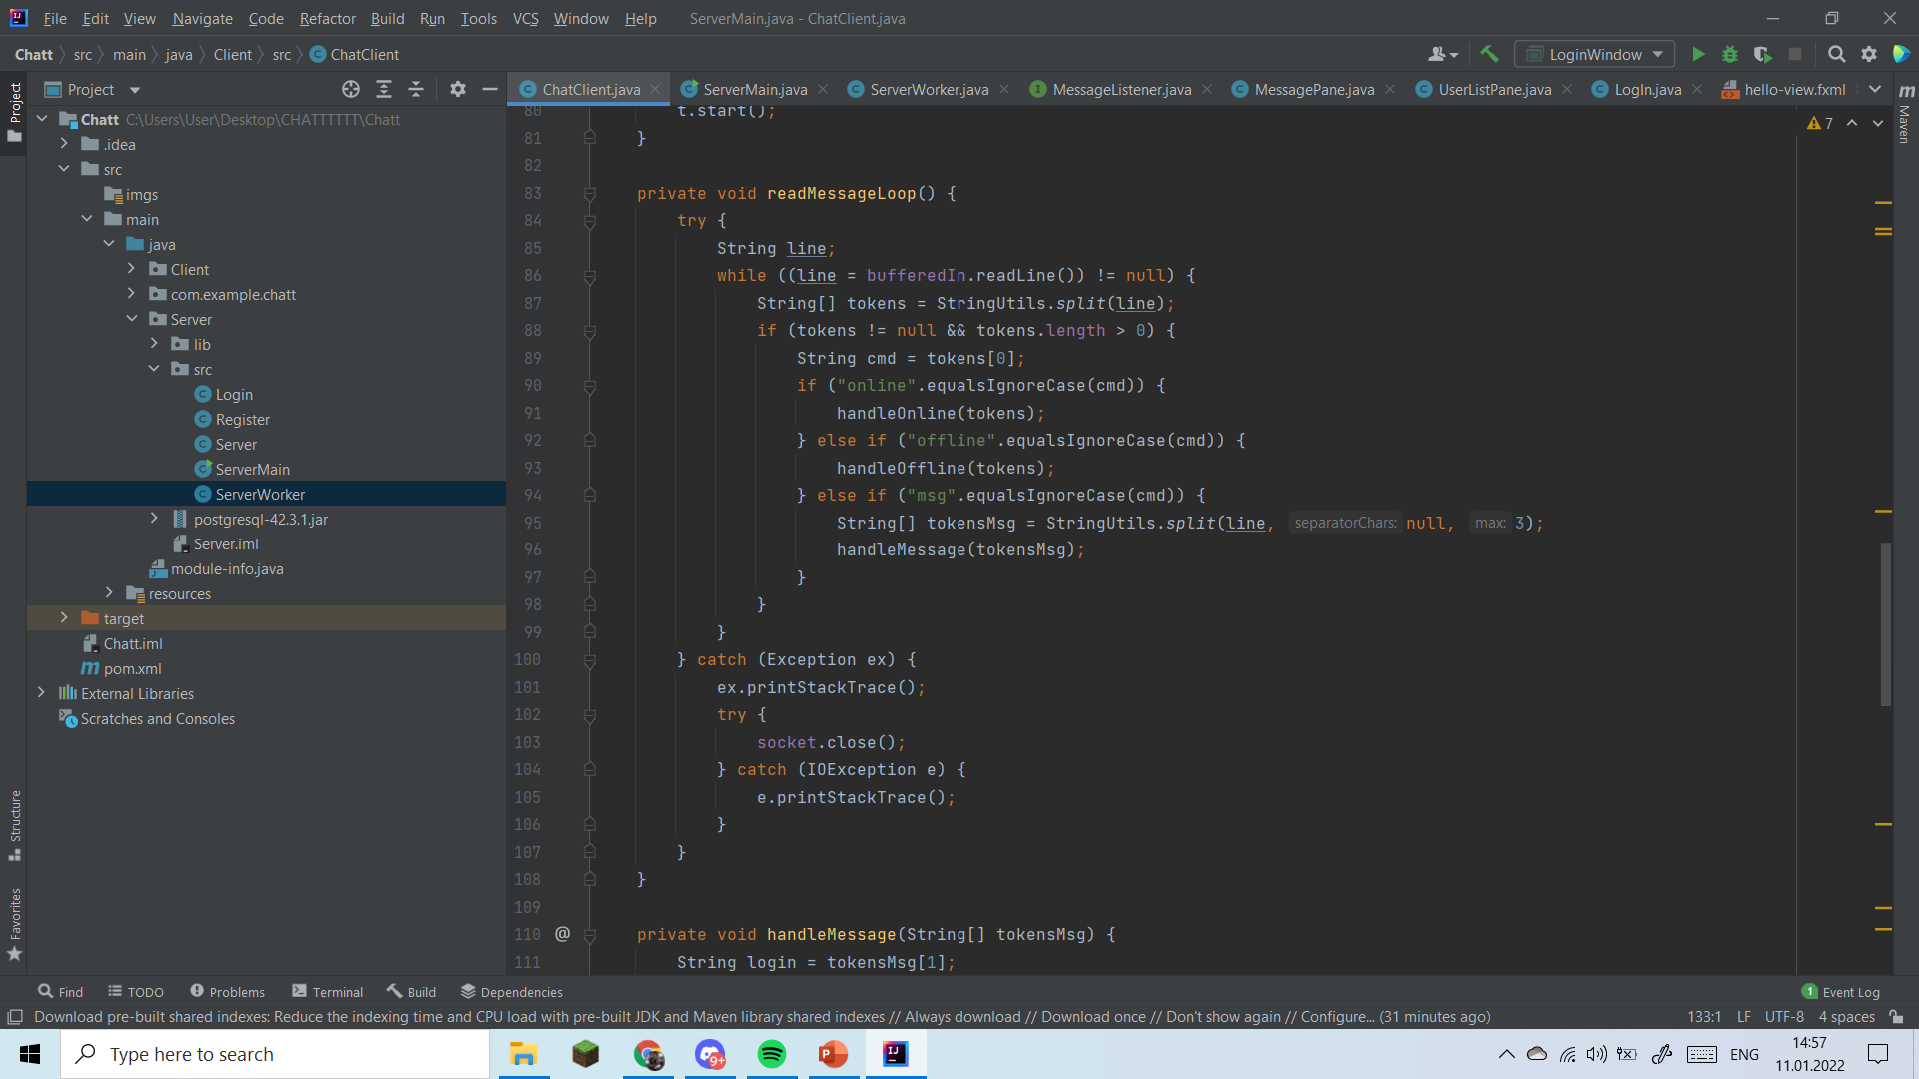
Partea de client
Mesaje:

Slide 18
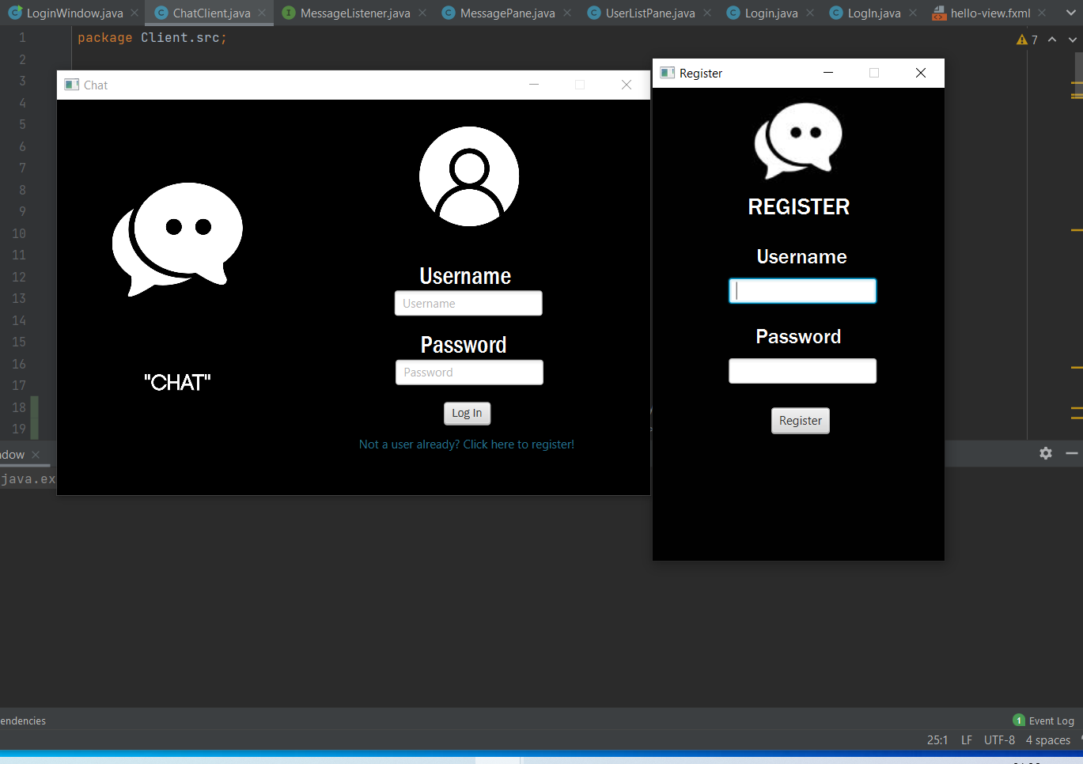
Partea de client
Clientul este intampinat initial cu o fereastra de login, dar daca acesta nu are cont deja poate apasa pe un text pentru a deschide o fereastra in care se poate inregistra:

Slide 19
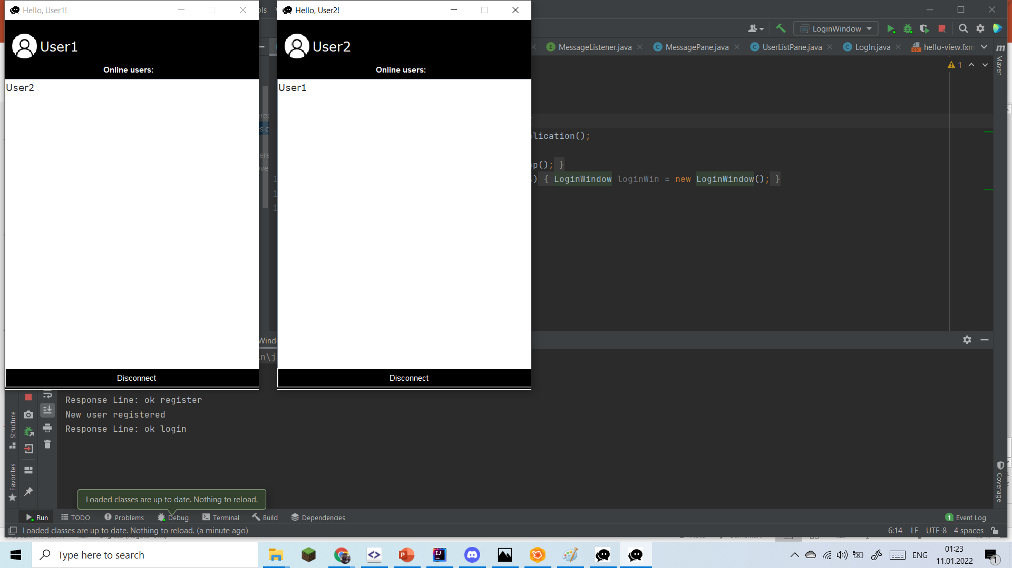
Partea de client
Fereastra la care se trece dupa o conectare reusita este cea cu ceilalti utilizatori online:

Slide 20
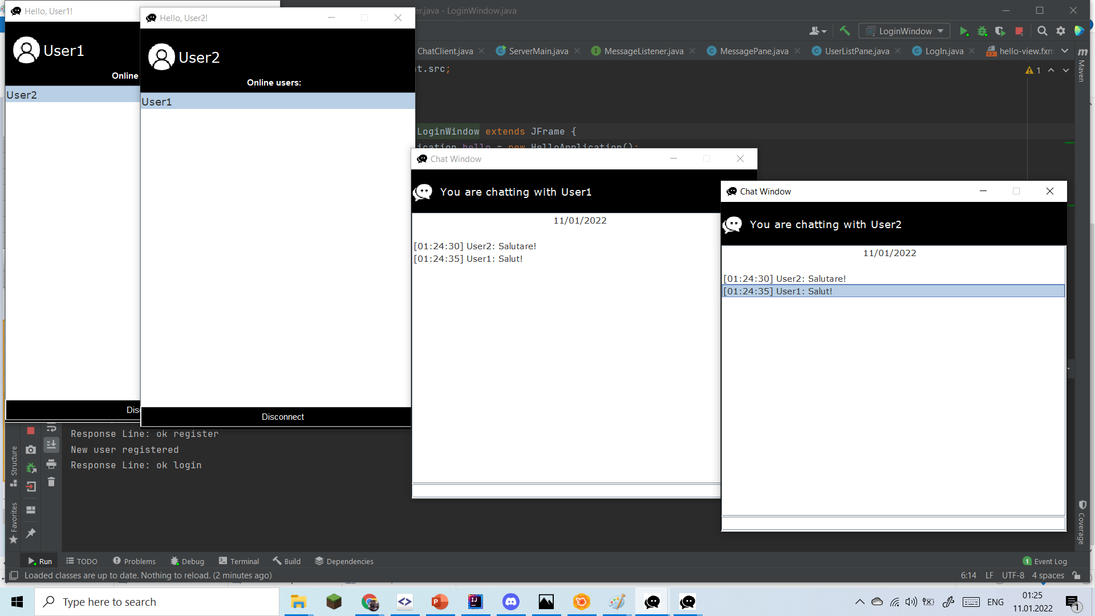
Partea de client
La o dubla apasare a numelui utilizatorului cu care dorim sa conversam, deschidem o casuta de chat in care putem trimite si primi mesaje in timp real.

Slide 21
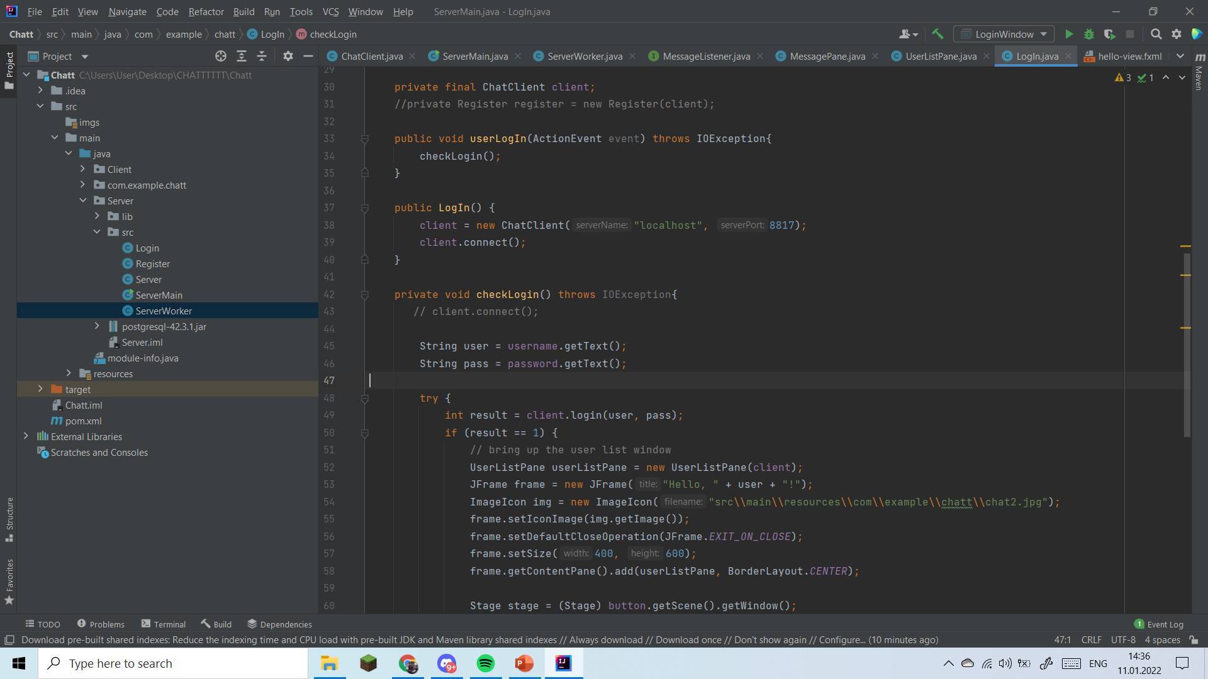
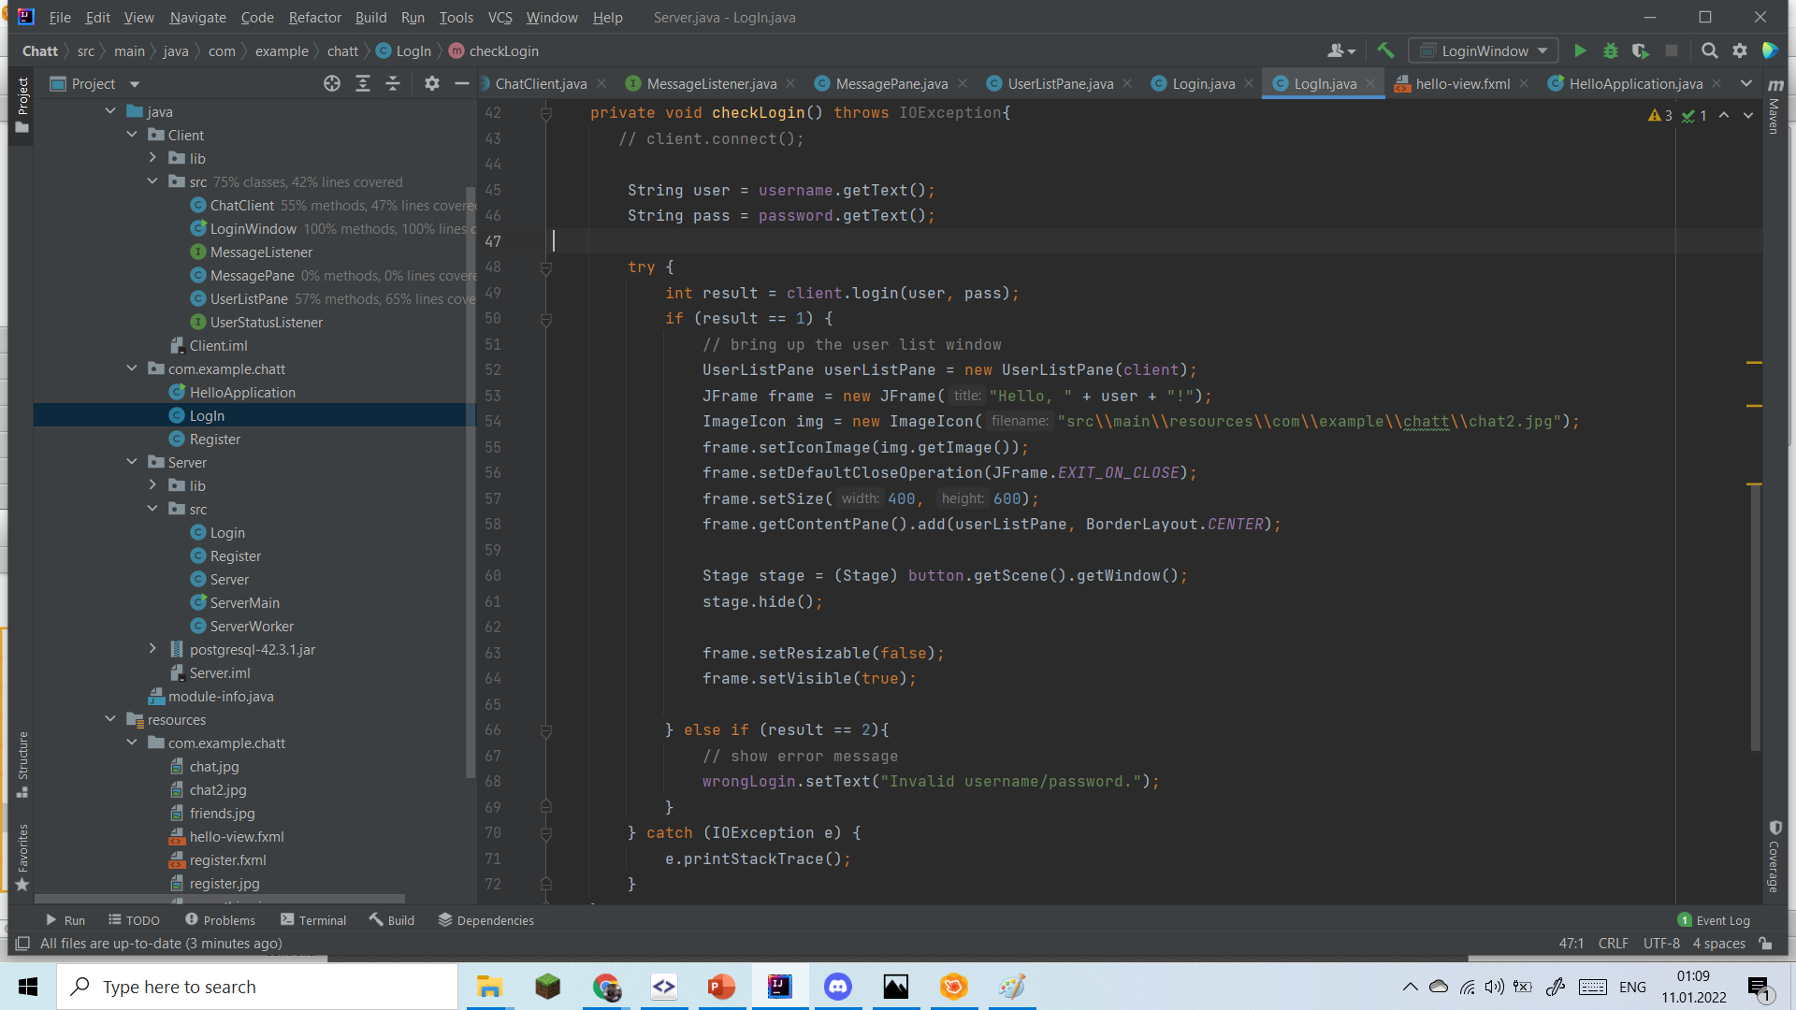
Partea de client
Pe parte de cod, la apasarea butonului de “Log In”, se preiau informatiile din cele doua chenare de inserare text, se verifica in baza de date daca acestea
sunt valide, se conecteaza clientul la server, si se trece la o alta fereastra.

Slide 22
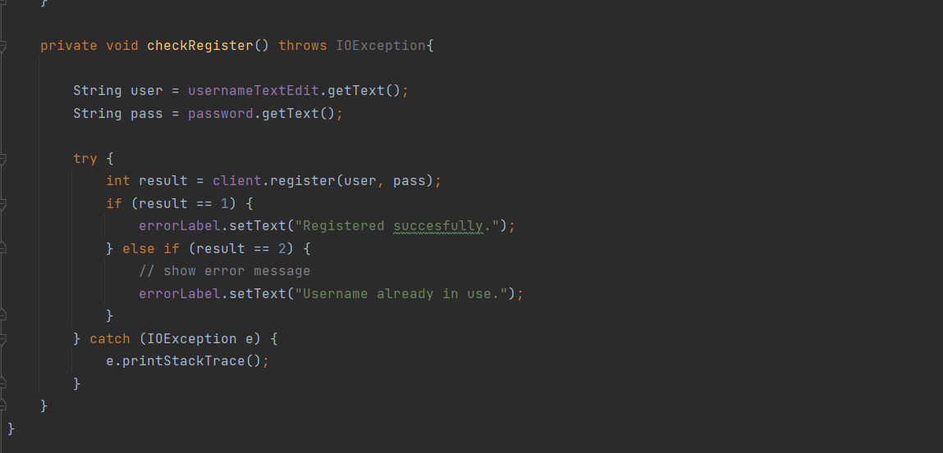
Partea de client
Pe apasarea acelui text pentru inregistrare se trece la fereastra de inregistrare.
Pe aceasta fereastra la apasarea butonului de inregistrare se intampla urmatoarele: se verifica in baza de date daca exista deja userul cu datele inserate, daca nu acesta va fi adaugat in baza de date existenta si se poate conecta imediat.

Slide 23
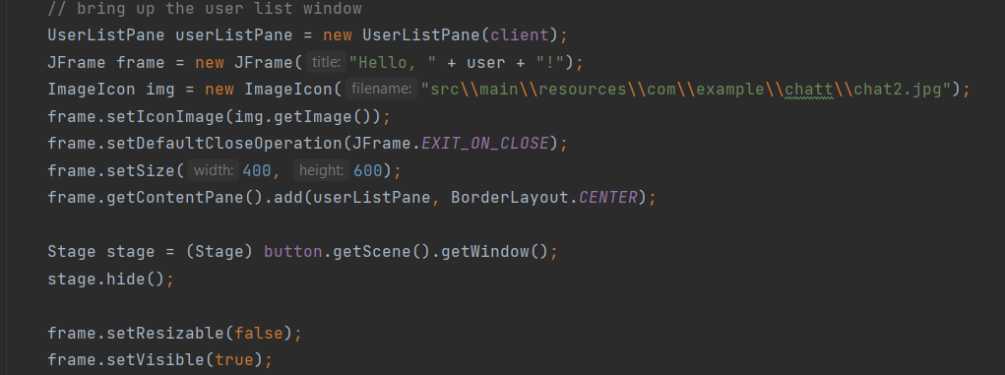
Partea de client
Aici adaugam fereastra cu useri, dupa ce avem, deci, o conectare reusita .

Slide 24
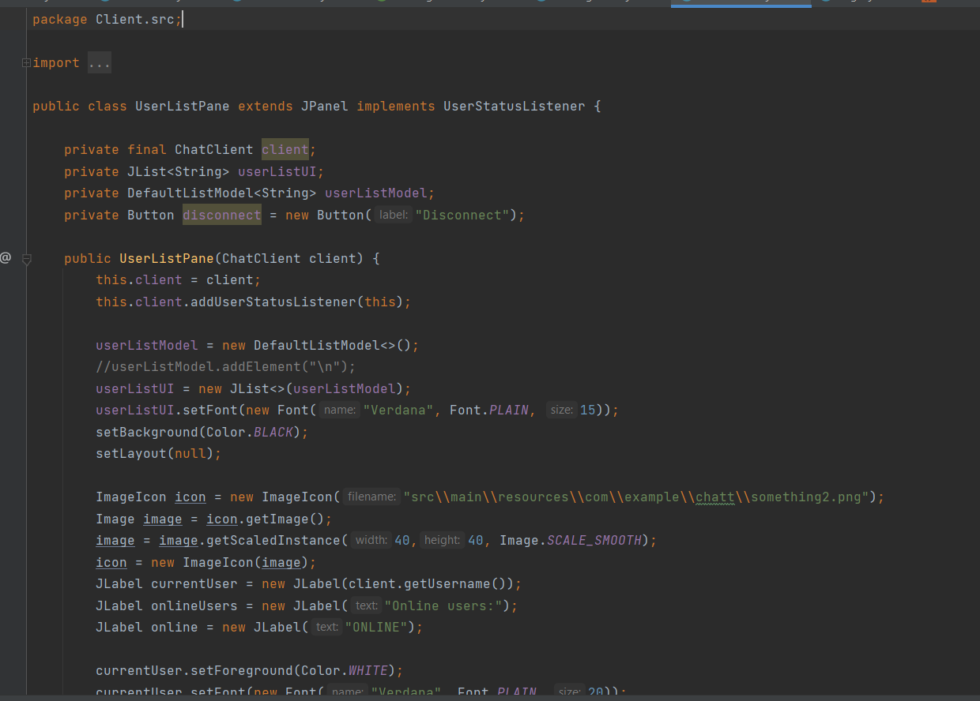
Partea de client
Avem o clasa UserListPanel derivata din Jpanel in care adaugam diferite elemente grafice, cat si utilizatorii care s-au conectat si cei care au iesit.

Slide 25
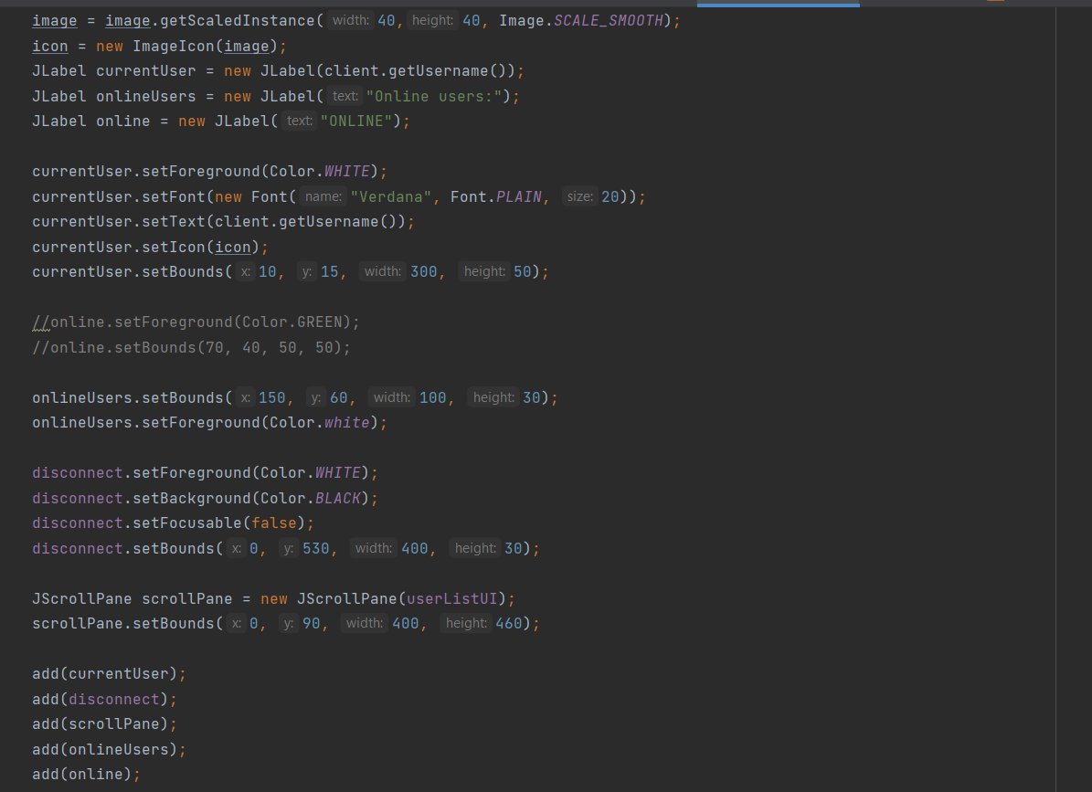
Partea de client

Slide 26
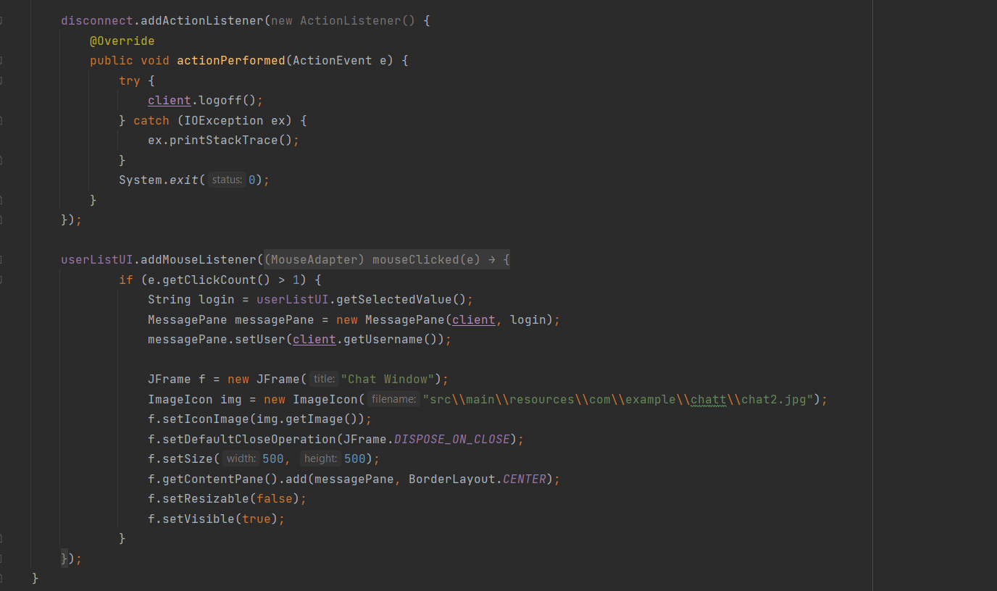
Partea de client
Pe apasarea butonului de disconnect, clientul se poate deconecta, si la o dubla apasare a numelui unui utilizator online putem deschide casuta de chatting.

Slide 27
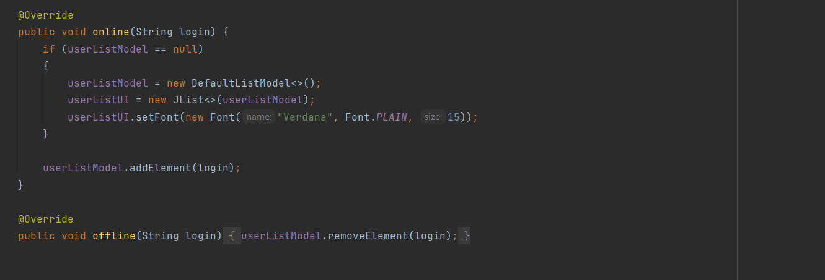
Partea de client
In functie de statusul utilizatorului, acesta este adaugat sau sters din lista:

Slide 28
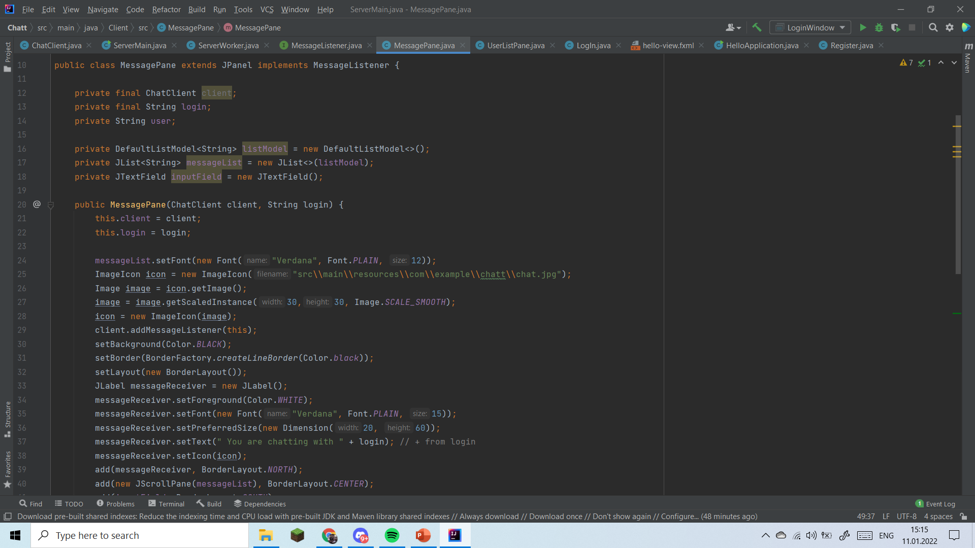
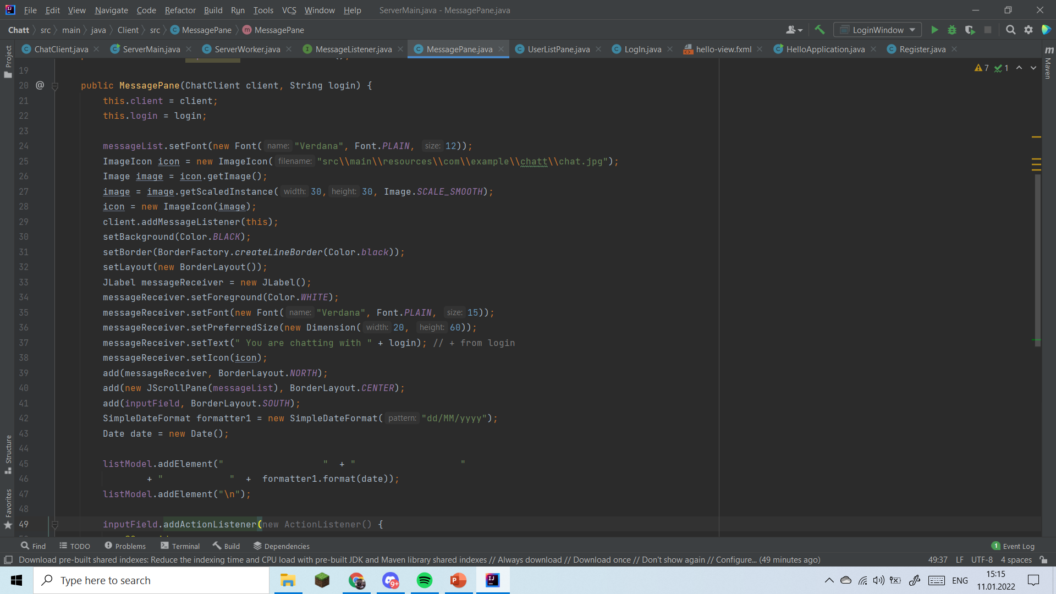
Partea de client
Codul ferestrei de chatting, elemente grafice:

Slide 29
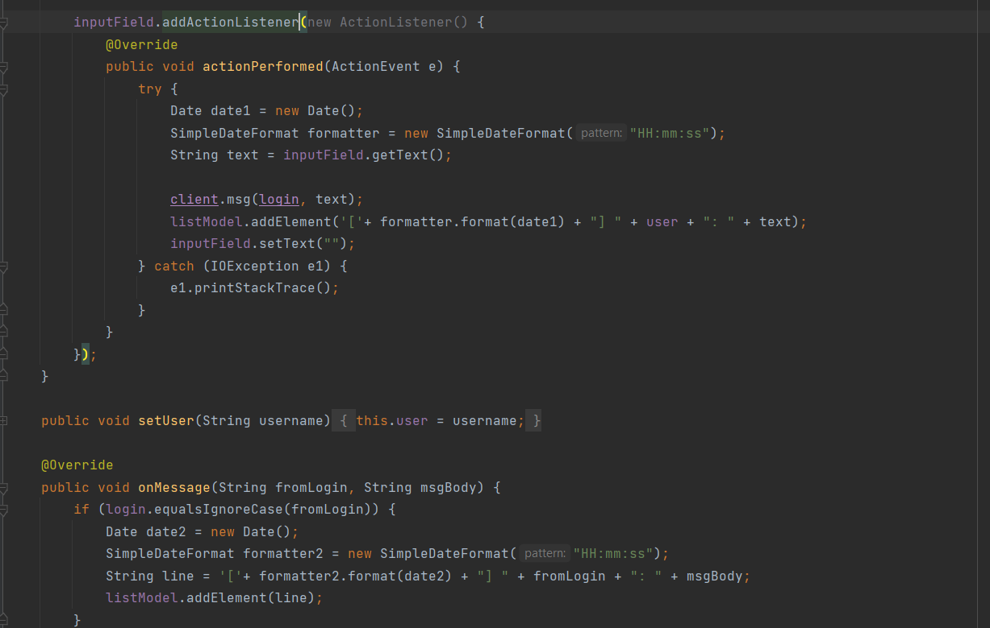
Partea de client
Tot la nivelul chatului, avem si actiunile, la mesaj trimis se afiseaza acesta si se trimite mai departe la persoana cu care se converseaza, cat si la primirea unui mesaj, acesta va fi afisat in fereastra de chat:

Slide 30
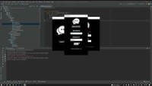
Demonstratie video
Si, pentru ca stim ca imaginea vinde cel mai bine, am atasat aici o demonstratie video cu aplicatia noastra:
Link youtube

